Slide 1

Resultados de la prueba para aplicar al cargo científico de datos
Desarrollada por:
Carlos Andrés Betancur Yepes

Slide 2
Problema 1 - Clasificación
El objetivo de este problema es encontrar una variable que permita conocer cuáles de los registros de un conjunto de datos que contiene información del tráfico en firewall (componente de seguridad de red que se utiliza para controlar y proteger el flujo de información) son anómalos y cuales son no anómalos. Justificar el desarrollo implementado.
Información del conjunto de datos
Conjunto de datos:
data_eda_classification.csv
Las variables contenidas en el archivo son las siguientes:
Source Port
Destination Port
NAT Source Port
NAT Destination Port
Action
Bytes
Bytes Sent
Bytes Received
Packets
Elapsed Time (sec)
pkts_sent
pkts_received

Slide 3
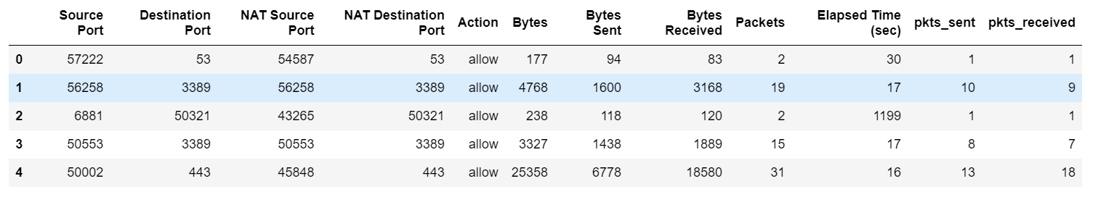
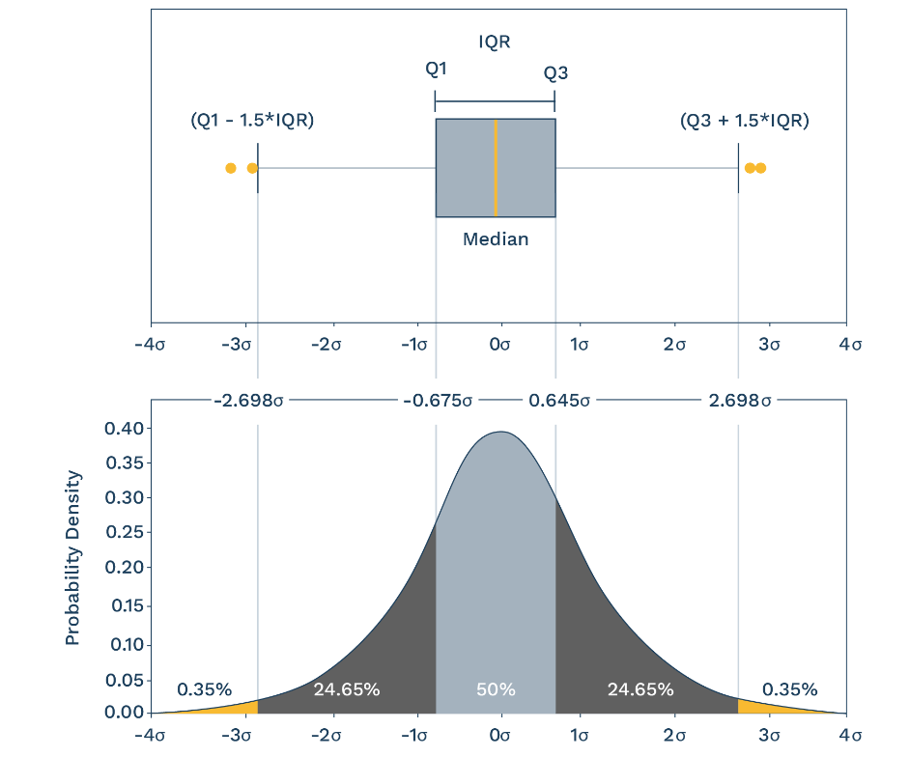
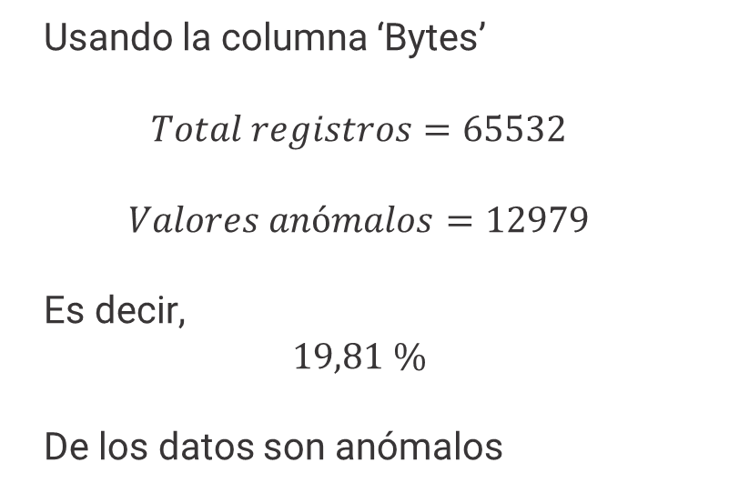
Solución - Clasificación
Usando la columna ‘Bytes’
$$Total registros=65532$$
$$Valores anómalos=12979$$
Es decir,
$$19,81 \%$$
De los datos son anómalos

Slide 4
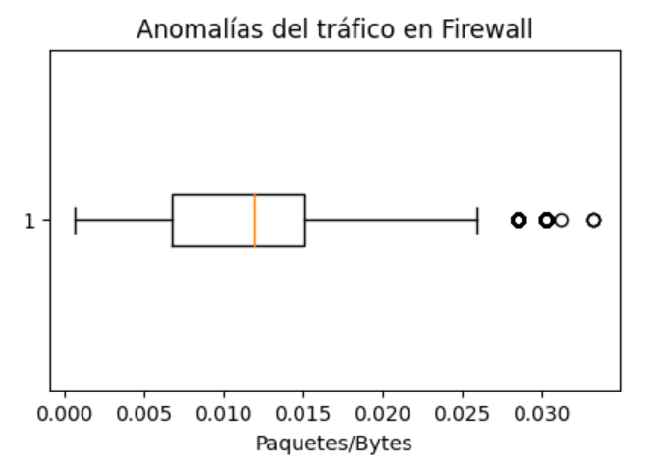
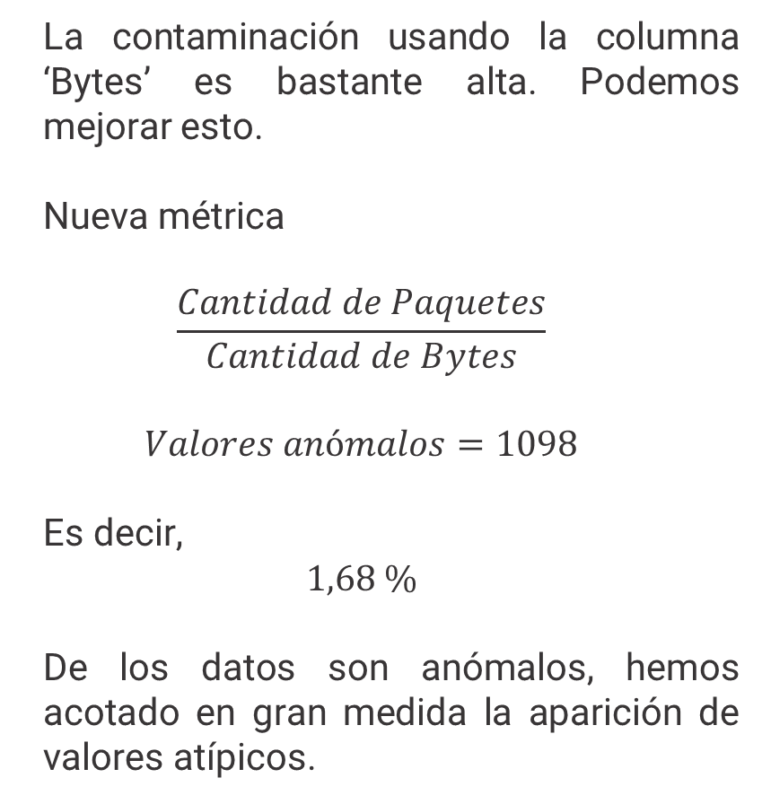
La contaminación usando la columna ‘Bytes’ es bastante alta. Podemos mejorar esto.
Nueva métrica
$$\frac{Cantidad de Paquetes}{Cantidad de Bytes}$$
$$Valores anómalos=1098$$
Es decir,
$$1,68 \%$$
De los datos son anómalos, hemos acotado en gran medida la aparición de valores atípicos.

Slide 5
Agregar más variables
Podemos agregar más variables al problema de clasificación de anomalías, por ejemplo:
Elapsed Time (sec)
Source Port
Action
Agregar más variables permite tener más restricción en las anomalías por lo tanto menos contaminación
Otras herramientas:
También podemos utilizar herramientas computacionales ya programadas como el algoritmo de IsolationForest de Sklearn.

Slide 6
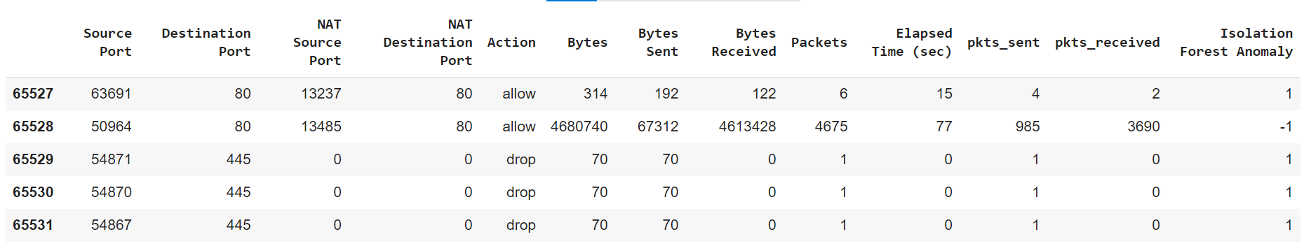

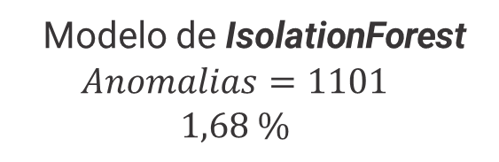

IsolationForest
$$Variables:Bytes, Packets$$
$Contaminación=0,0168$
Modelo de IsolationForest
$$Anomalias=1101$$
$$1,68 \%$$

Slide 7
Problema 2 - Clustering
El objetivo de este problema es encontrar grupos dentro del conjunto de datos original justificando la elección del modelo y las métricas.
Información del conjunto de datos
Conjunto de datos:
data_eda_clustering.csv
Las variables contenidas en el archivo son las siguientes:
mod_date
pub_date
cvss
cwe_code
cwe_name
summary
access_authentication
access_complexity
access_vector
impact_availability
impact_confidentiality
impact_integrity
vulnerable_product
vendor

Slide 8
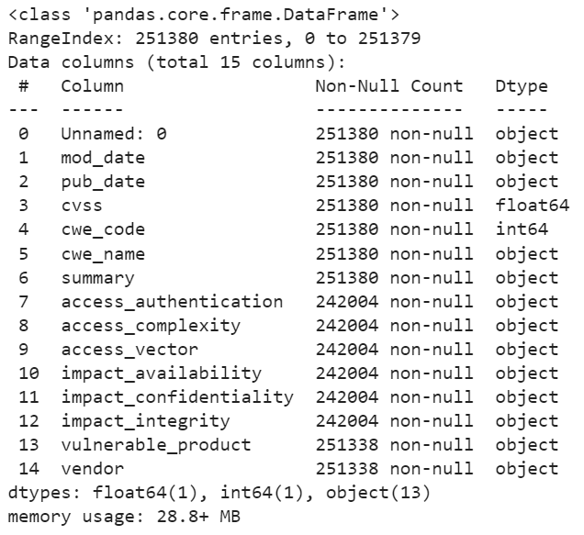
Solución Fase 1 - EDA
Necesitamos contexto con cada una de las columnas.
Necesitamos visualizar el contenido y la calidad de los datos

Slide 9

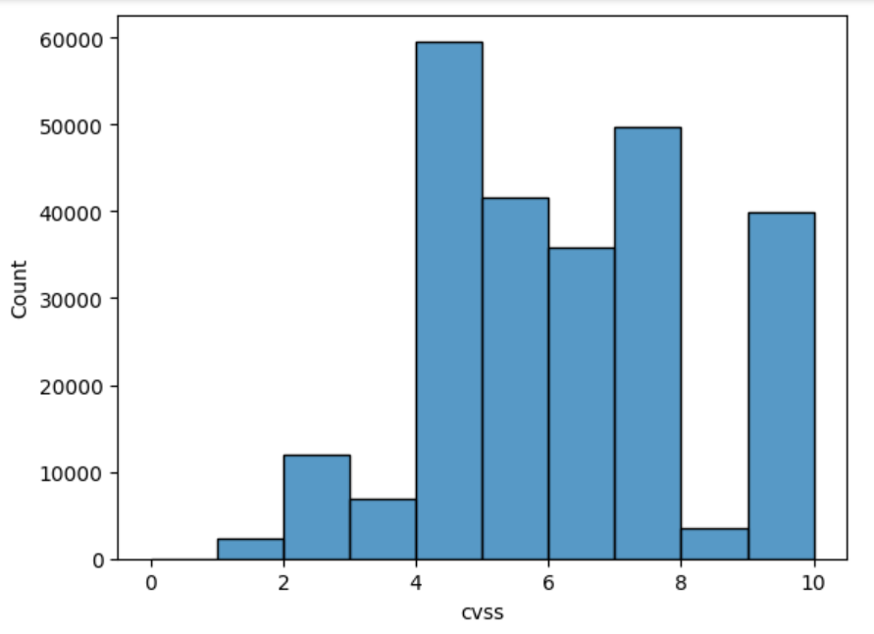
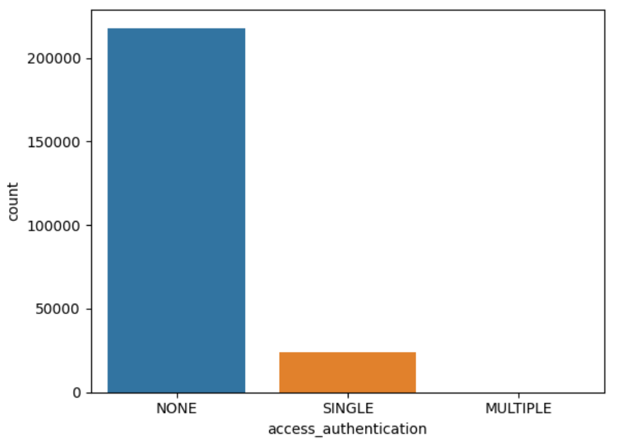

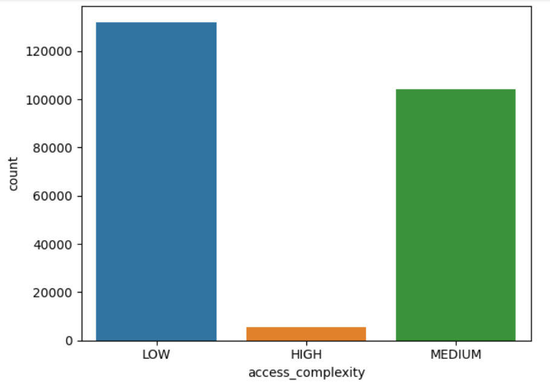
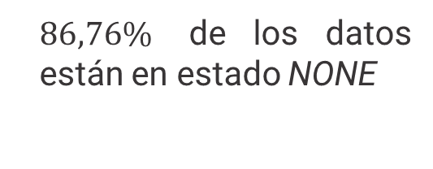
Elección de las features
Datos bien distribuidos, el puntaje cvss es importante para clasificar el tipo de vulnerabilidad
$86,76\%$ de los datos están en estado NONE
Datos mejor distribuidos entre LOW y MEDIUM

Slide 10
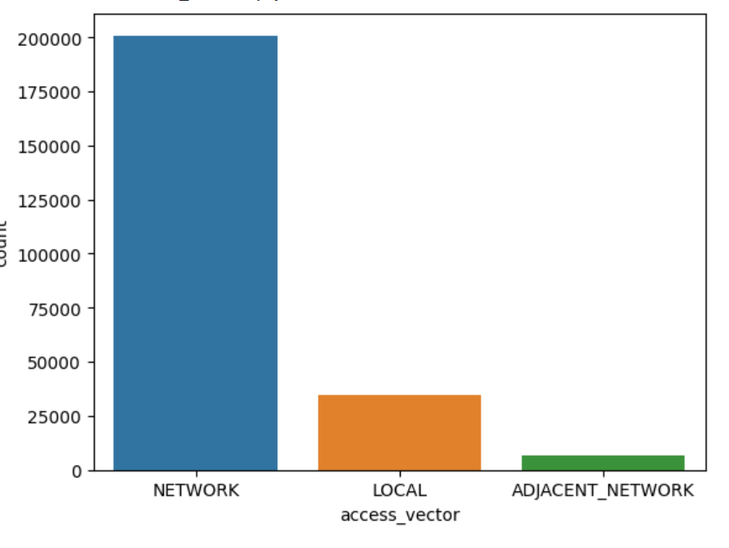
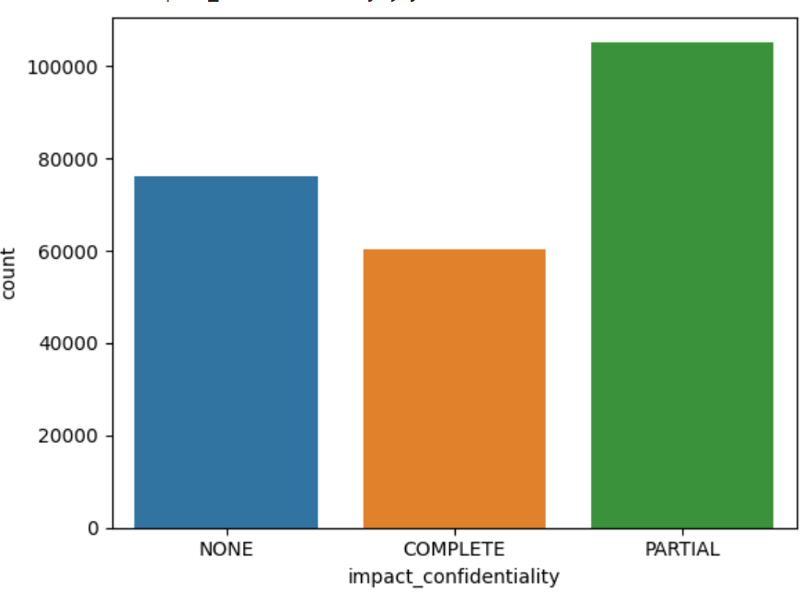
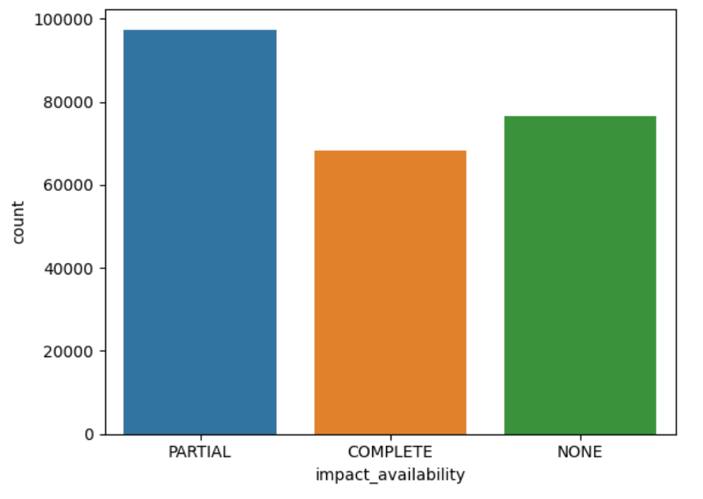
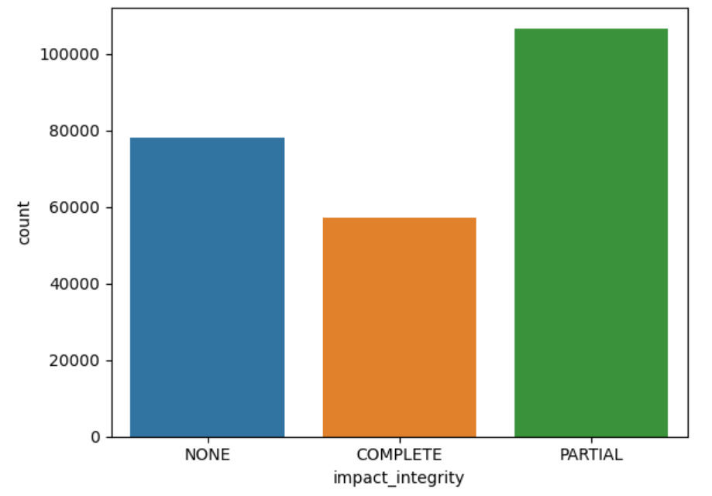
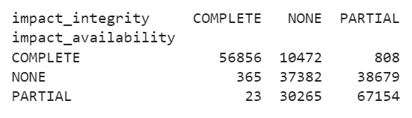
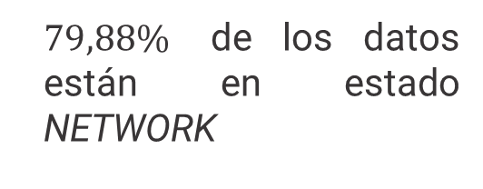
Elección de las features
$79,88\%$ de los datos están en estado NETWORK
Datos bien distribuidos en las tres categorías
Correlacionada con impact_availability
Tabla de Contingencia
Correlacionada con impact_availability
Una métrica más formal es el Coeficiente de contingencia de Cramer [0,1]

Slide 11
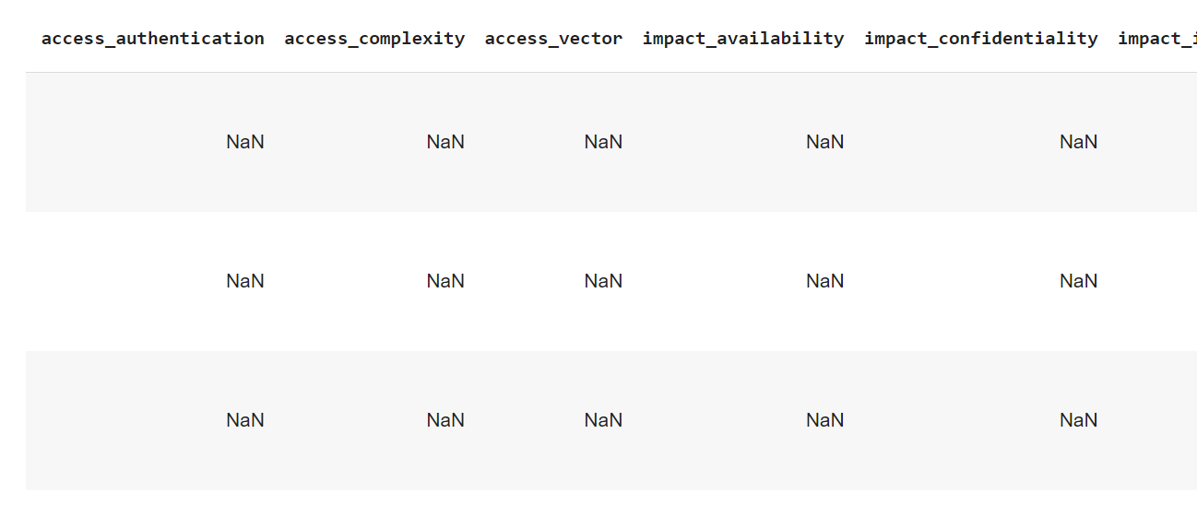

Elección de las features
En resumen, nuestras características elegidas son:
Cvss
Acces_complexity
Impact_availability
El paso a seguir es estandarizar el conjunto de datos
$3,7$ % de los datos

Slide 12
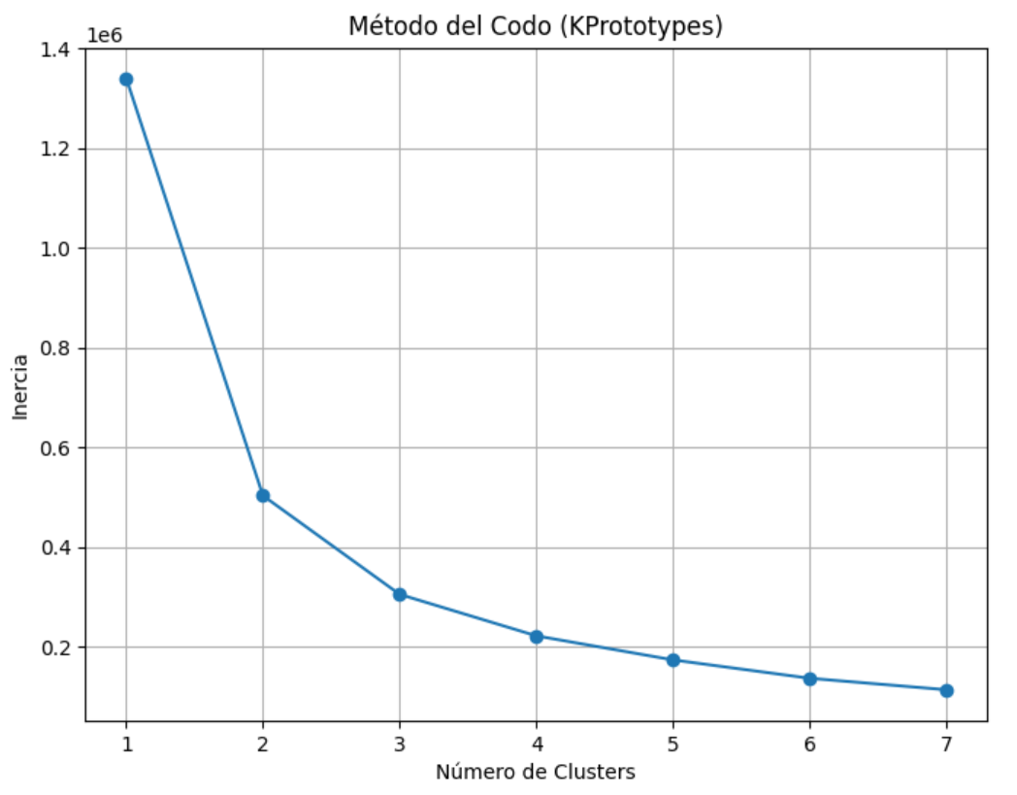
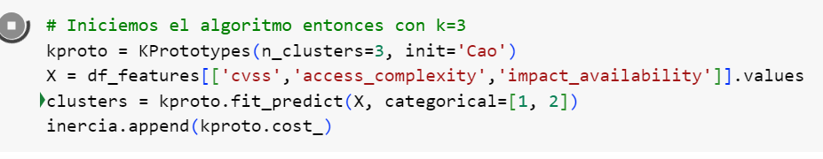

Fase 2 – Crear algoritmo de clusterig
Necesitamos elegir el modelo
Necesitamos elegir la cantidad de clusters óptima
Kprototypes
$$k=3$$

Slide 13
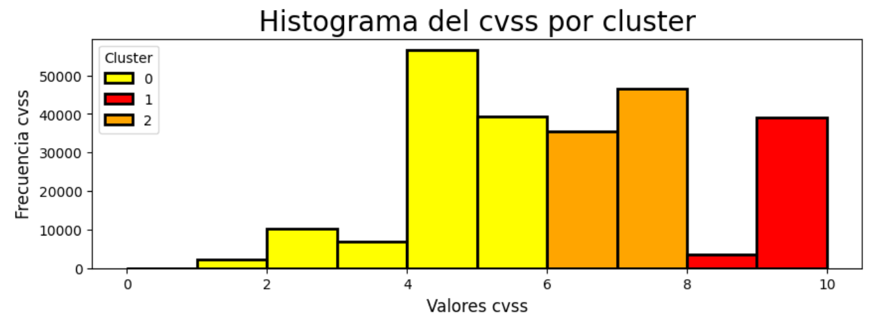
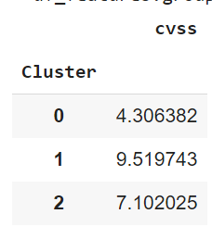
Resultados de Kprototypes

Slide 14
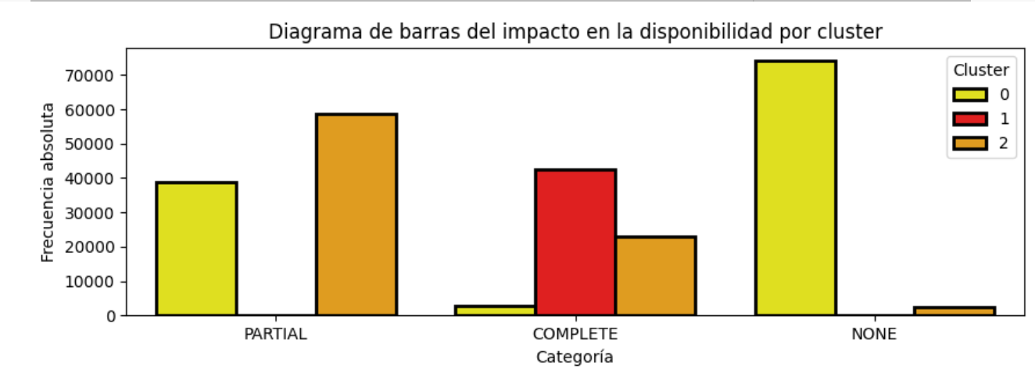
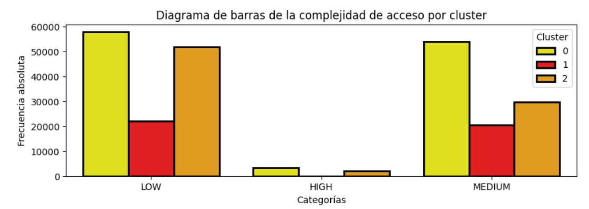
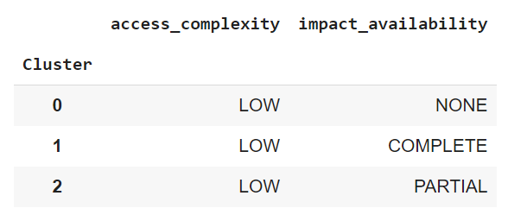
Resultados de Kprototypes

Slide 15

Desempeño de Kprototypes
En el caso de las variables categóricas es buena idea hacer un análisis cualitativo para evaluar el desempeño de los clusters. Podemos ver si el modelo agrupa bien las variables numéricas haciendo uso de la métrica silhouette_score disponible en sklearn la cual se encuentra en el rango de valores [-1,1]
$$SilhouetteScore=0,71$$

Slide 16
Problema 3 – Análisis de supervivencia
El objetivo de este problema es dado un conjunto de registros de fallos en una máquina encontrar la probabilidad de fallo en 2000 horas
Información del conjunto de datos
Conjunto de datos:
data_supervivencia.csv
Las variables contenidas en el archivo son las siguientes:
Ubic. Técn
Descripción del Objeto Tecnico
Texto breve de material
Texto breve orden
Fecha
Horas de vida

Slide 17
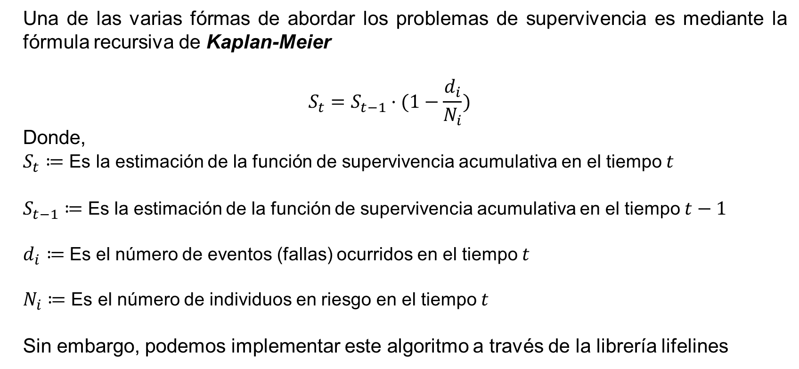
Solución Análisis de supervivencia
Una de las varias fórmas de abordar los problemas de supervivencia es mediante la fórmula recursiva de Kaplan-Meier
$$S_{t}=S_{t−1}·(1−\frac{d_{i}}{N_{i}})$$
Donde,
$S_{t}≔$ Es la estimación de la función de supervivencia acumulativa en el tiempo $t$
$S_{t−1}≔$ Es la estimación de la función de supervivencia acumulativa en el tiempo $t−1$
$d_{i}≔$ Es el número de eventos (fallas) ocurridos en el tiempo $t$
$N_{i}≔$ Es el número de individuos en riesgo en el tiempo $t$
Sin embargo, podemos implementar este algoritmo a través de la librería lifelines

Slide 18
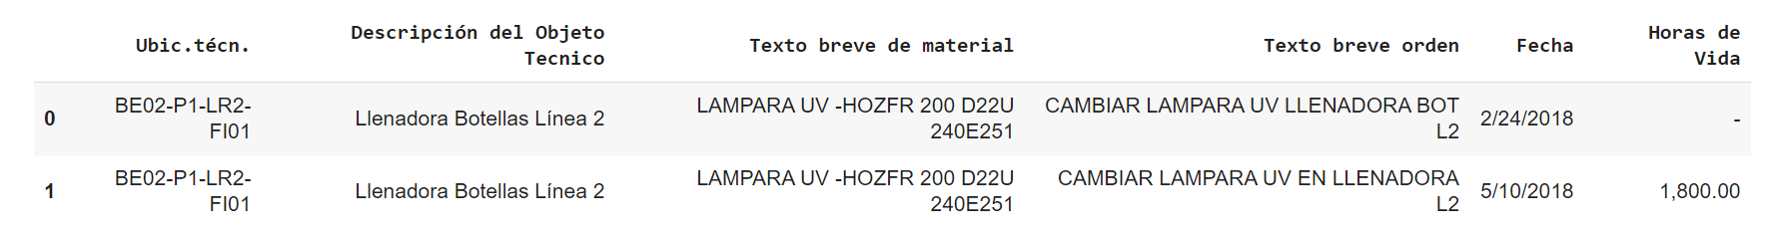
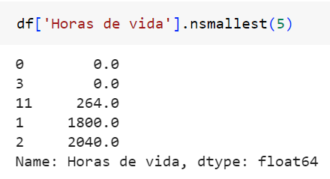
Muestra del conjunto de datos
El conjunto de datos tiene registros de los cuales se desconoce el tiempo ‘Horas de vida’, con el fin práctico de cambiar el tipo de dato en la columna se han inicializado en 0. además, vemos que solo hay 2 valores menores que 2000

Slide 19
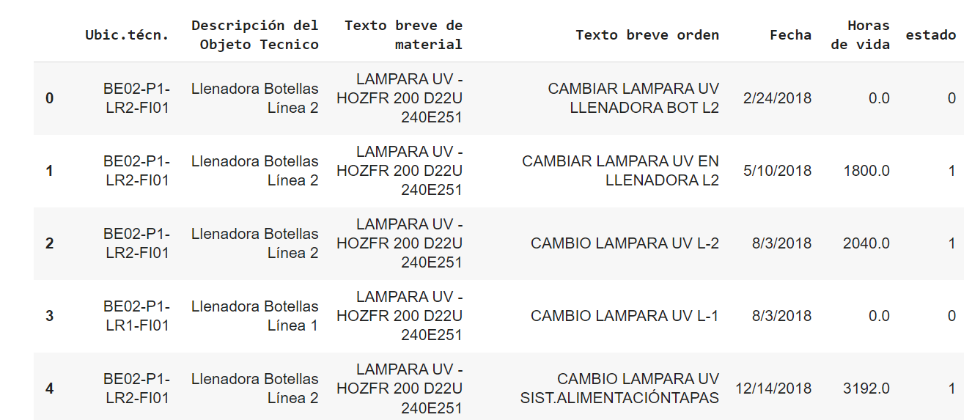
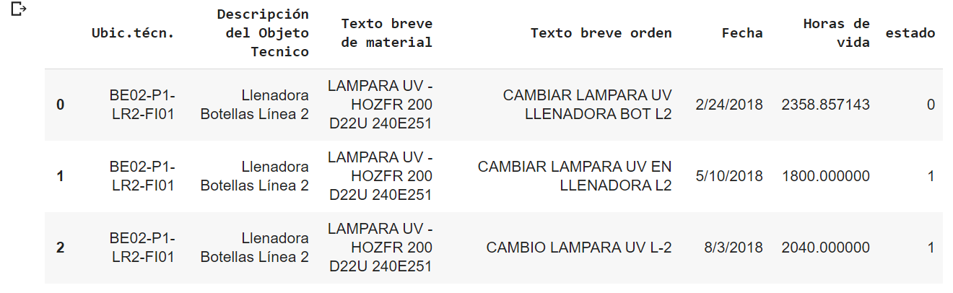
Creación de la columna ‘Estado’ para Kaplan Meier
Reemplazo valores faltantes por la media

Slide 20
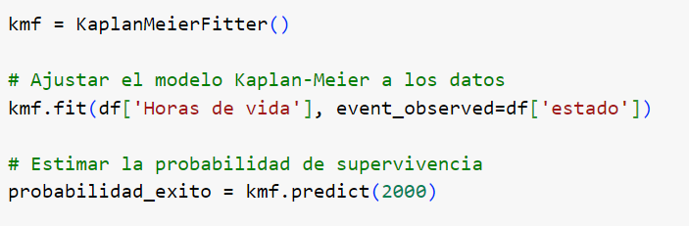
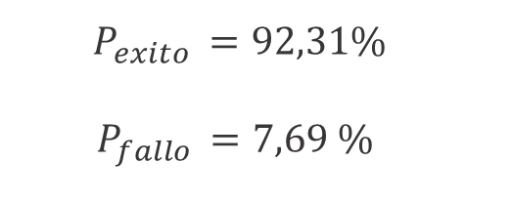
Algoritmo de Kaplan Meier
$$P_{exito }=92,31\%$$
$$P_{fallo }=7,69 \%$$

Slide 21
¡Gracias!

